Slide 1


Slide 2
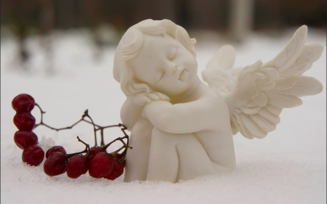
A eternidade está
De Wandy Luz

Slide 3
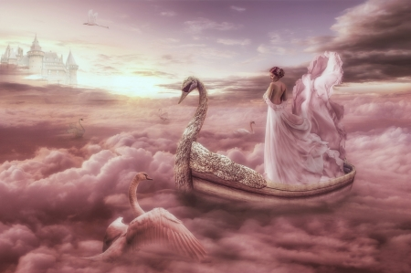
Hoje olhando algumas fotos antigas, eu me encontrei com as memórias, de um passado, nem tão distante mas que me fez lembrar de quem sou de verdade.

Slide 4
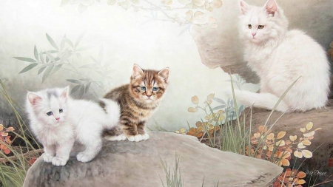
Amores fracassados, sonhos que se dissolveram no ar, pessoas que significaram tanto, e que hoje eu já nem sei mais quem são, o que fazem, e aonde foram parar.

Slide 5

Mas sabe que eu sorri, mesmo com lágrimas rolando silenciosamente pelo rosto.

Slide 6
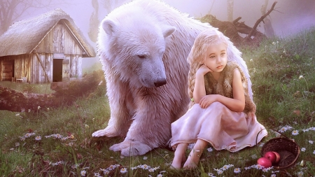
Sorri, vendo um filme que apesar de às vezes não ser tão feliz, eu protagonizei com alma pura, um coração sincero e muita vontade de criar meu final feliz.

Slide 7
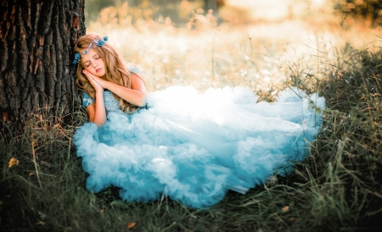
Deitada em minha cama, olhando pela janela, em mais um dia frio de inverno, eu me pergunto, se de fato terei um final feliz.

Slide 8

A resposta é instantânea;
‘ Mas é claro que que terei
um final feliz’!

Slide 9
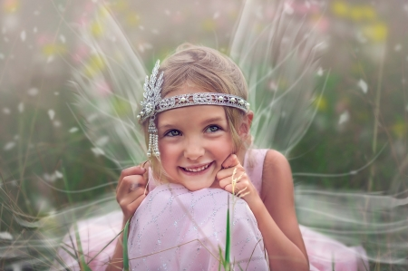
Porque só depende de mim, das minhas decisões, do que vou plantar, do quanto vou lutar, o quanto sou capaz de suportar até vencer,

Slide 10

até ser quem eu quiser e fazer tudo aquilo que satisfaz a minha alma, que alegra meu espírito,

Slide 11
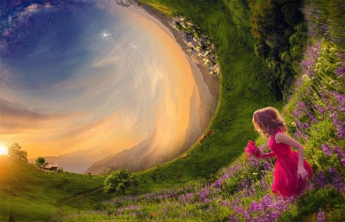
que traz à tona o melhor da minha essência, vou lutar até ser e dar o melhor de mim, em tudo que eu fizer e para todos que eu encontrar.

Slide 12
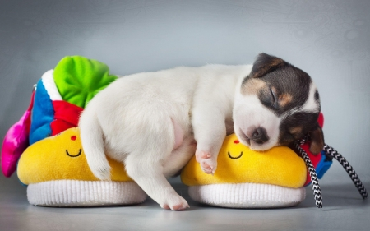
A eternidade está em momentos inesquecíveis, em carinhos e declarações inesperadas, na simplicidade, nos olhares que abraçam, em sorrisos que confortam, em palavras que inspiram.

Slide 13
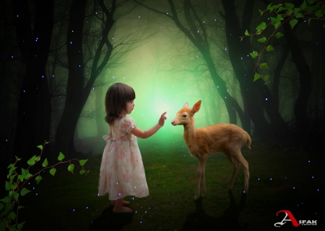
É isso que eu quero, quero viver na eternidade de momentos felizes, quero viver na eternidade de suas memórias, quero ser sua boa lembrança.

Slide 14
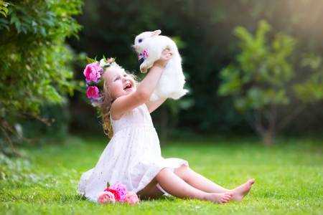
Então , dou um beijo e um abraço apertado em minhas memórias, minhas feridas, e abro os braços para a eternidade, sejamos todos eternos na caixinha de lembranças especiais de cada um que cruzar nosso caminho.

Slide 15

Vem ser eterno comigo?

Slide 16
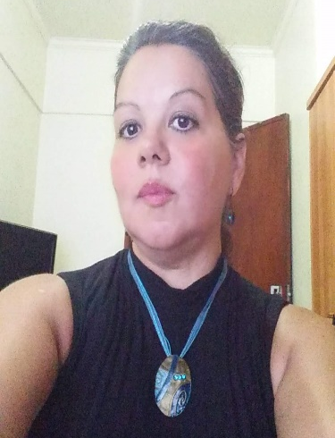
Imagens Internet
Autor do Texto:Wandy Luz
Música:Celine Dion-Immortality
Formatação: Olga Lopes
lopesolg@gmail.com
www.facebook.com/olga.lopes.16
www.youtube.com/c/olgalopes
www.sergrasan.com

